Slide 1
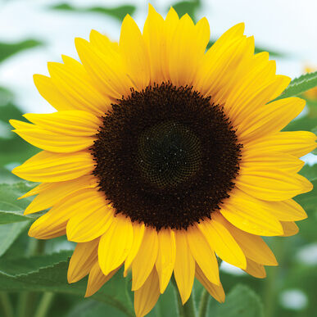
স্বাগতম

Slide 2
শিক্ষক পরিচিতি
কানিজ ফাতেমা
সহকারি শিক্ষক
আইউবপুর গোবিন্দেরখিলসরকারি প্রাথমিক বিদ্যালয়
বেগমগঞ্জ -নোয়াখালি

Slide 3
পাঠ পরিচিতি
শ্রেনিঃদ্বিতীয়
বিষয়ঃবাংলা
পৃষ্ঠাঃ২৮
পাঠঃনানা রঙের ফুল ফল
পাঠাংশঃআমাদের দেশ-----সুবাস নেই
সময়ঃ ৪০ মিনিট

Slide 4
শিখনফল
এই পাঠ শেষে শিক্ষার্থীরা’
৩.2.1-পরিচিতি ফুল সম্পর্কে শুনে বুঝতে পারবে।
2.6.1-পরিচিতি ফুল সম্পর্কে বর্ণনা করতে পারবে।
2.6.1-পরিচিতি ফুল সম্পর্কে পড়ে বুঝতে পারবে।

Slide 5
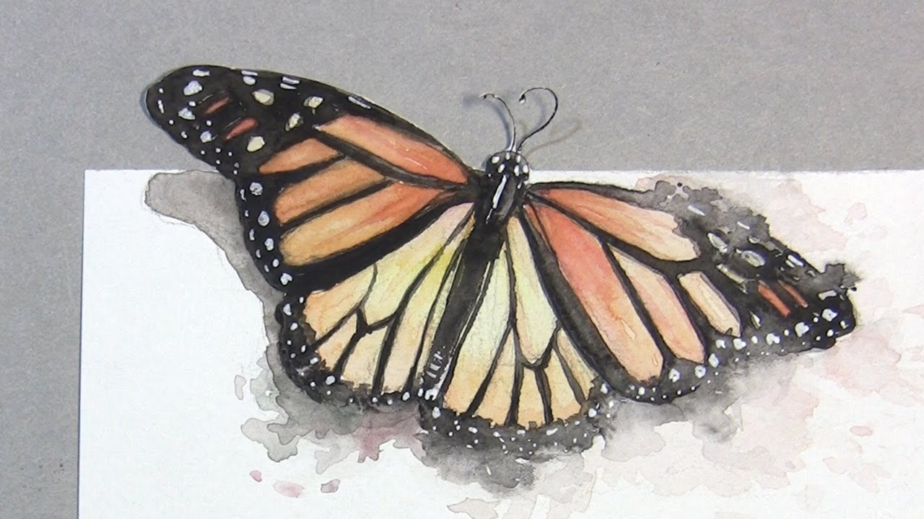
চলো একটি ভিডিও দেখি

Slide 6
নানা রঙের ফুল ফল

Slide 7
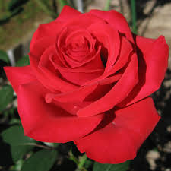
এই ফুলটির নাম কি?
গোলাপ ফুলের রাণী।
এর রঙ লাল।
এর গন্ধ আছে।
গোলাপ

Slide 8
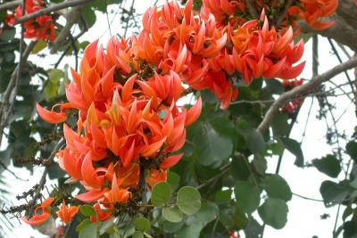
এই ফুলের নাম কি?
পলাশের রঙ লাল।
দেখতে সুন্দর।
পলাশ

Slide 9
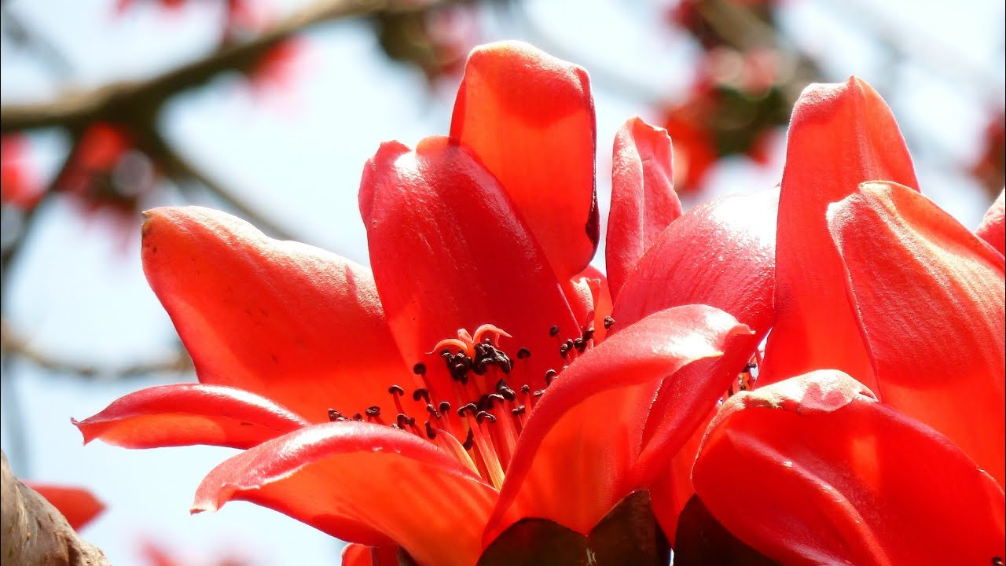
এই ফুলের নাম কি?
শিমুল রঙ লাল।
এর সুবাস নেই।
শিমুল

Slide 10
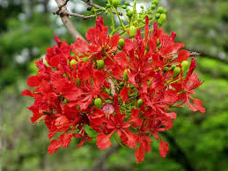
এই ফুলের নাম কি?
কৃষ্ণচূড়া খুবই সুন্দর।
এর রঙ লাল।
কৃষ্ণচূড়া

Slide 11
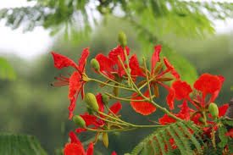
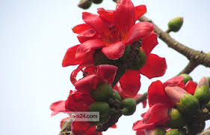
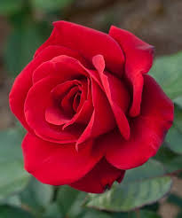
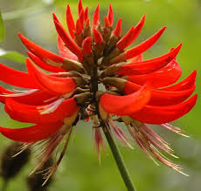
নিচের ছবিটি লক্ষ্য কর-
কৃষ্ণচূড়া
শিমুল
গোলাপ
পলাশ

Slide 12
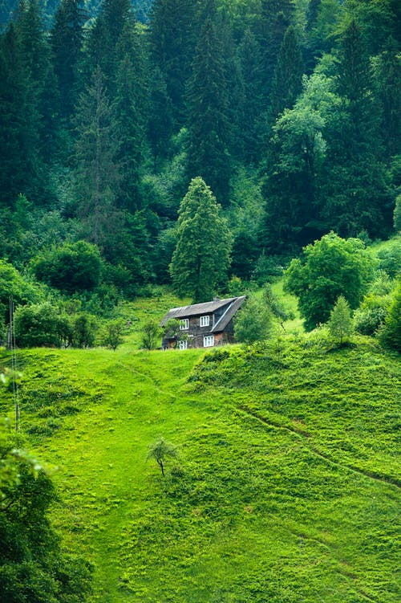
শিক্ষকের পাঠ

Slide 13
প্রমিত ঊচ্চারনে একা পাঠ

Slide 14
সমস্বরে পাঠ

Slide 15
শব্দার্থ গুলোর অর্থ জেনে নিই এবং বাক্য গঠন করি ।
সুন্দর
সুন্দর
দেখতে ভালো
ফুল দেখতে খুবই সুন্দর।
সুগন্ধ
সুবাস
সুগন্ধ
গোলাপের সুগন্ধ আছে।

Slide 16
যুক্তবর্ণ ভেঙ্গে শিখি
ন্দ
ন
দ
সুন্দর
কৃষ্ণ
ষ্ণ
ষ
ণ

Slide 17
এ চিত্রটির রং কেমন?
লাল রং
সাদা রং
হলুদ রং

Slide 18
ফুলগুলোর নাম লিখ
গোলাপ কৃষ্ণচূড়া
দল-০১
শিমুল পলাশ
দল-০২

Slide 19
মূল্যায়ন
শিমুল
পলাশ
১। দুইটি লাল রঙের ফুলের নাম লিখ
২। দুইটি সুগন্ধ ফুলের নাম লিখ
গোলাপ
গাঁদা

Slide 20
বাড়ির কাজ
তোমাদের পরিচিত ছয়টি ফুলের নাম লিখে আনবে

Slide 21
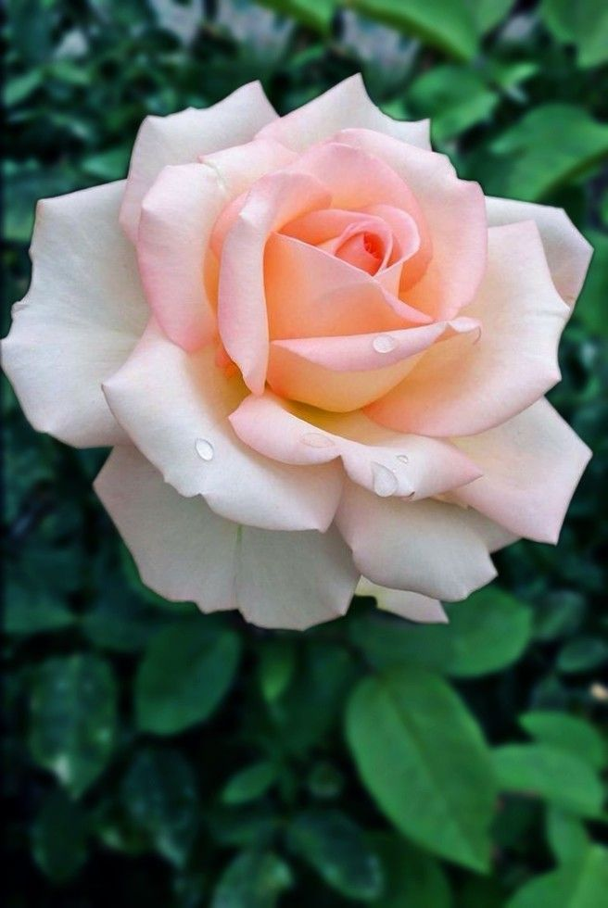
ধন্যবাদ

